Slide 1
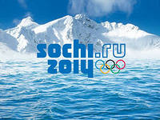
Олимпийские игры
Князева Н.В.

Slide 2
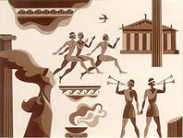
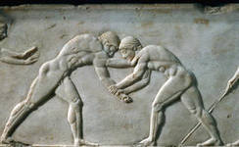
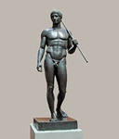
Олимпийские игры Древней Греции представляли собой религиозный и спортивный праздник, проводившийся в Олимпии. Из истории к нам дошло множество документов, строений и скульптур того периода. Все статуи того периода показывают красивые тела людей. Какие пословицы и поговорки о здоровье, отражают идею олимпийских игр?

Slide 3
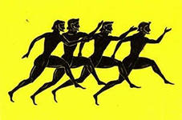
Через сколько лет проводились Олимпийские игры? Найдите неизвестное число в примере и скажите: …… Х 5 = 20

Slide 4
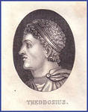
После того, как христианство стало официальной религией, игры стали рассматриваться как проявление язычества, и в ….. году н. э. они были запрещены императором Феодосием I. Скажите, какой это был год, не помните, тогда решите: 788 : 2 =

Slide 5
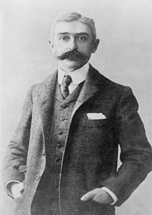
Барон Пьер де Кубертен Традиция, существовавшая в Древней Греции, была возрождена в конце XIX века , какой вклад в историю внес этот человек в 1986 году.

Slide 6
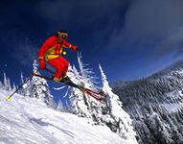
Мы решим примеры и узнаем, в каком году состоялись первые зимние олимпийские игры: 800 : 800 = 900 : 100 = 600 : 300 = 200 : 50 =

Slide 7
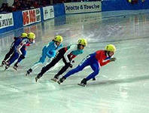
Какими качествами должен обладать спортсмен? Найдите ошибку и мы посмотрим, кто же у нас имеет качества спортсмена. 480 : 4 = 120 90 : 9 = 11 320 х 3 =660 0 : 8 = 8 120 х 2 = 240 240 : 4 = 60

Slide 8
Символ Олимпийских игр — пять скреплённых колец, символизирующих объединение (чего?) в олимпийском движении. Цвет колец в верхнем ряду — голубой, чёрный и красный. В нижнем ряду — жёлтый и зелёный.

Slide 9
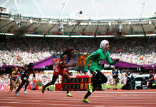
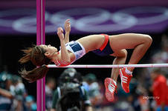
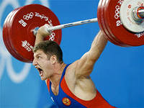
Девиз — (скажите посмотрев на картинки)

Slide 10
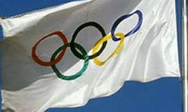
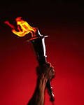
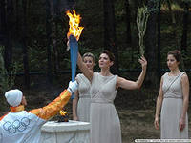
Флаг олимпийский — белое полотнище с олимпийскими кольцами, поднимается на всех Играх, начиная с VII Олимпийских игр 1920 года в Антверпене (Бельгия), где также впервые стала даваться олимпийская клятва. С Олимпиады-1936 в Берлине (Германия) проводится эстафета олимпийского огня.

Slide 11
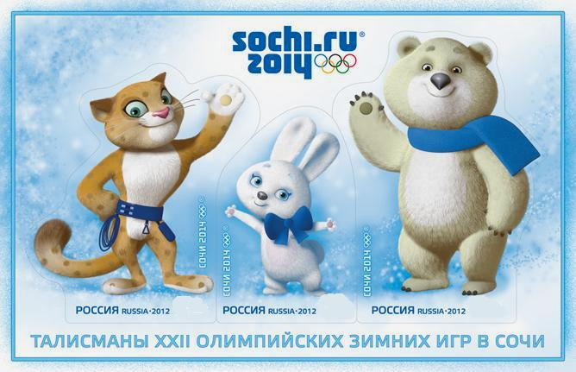
Олимпийские талисманы впервые появились на летних и зимних Играх 1968 года неофициально, а утверждаются с Олимпиады-1972 года. Символы Олимпиады-2014 в Сочи, выбранный жителями нашей страны путем голосования, имеют свои значения. Главным образом, они символизируют силу, скорость и ловкость, а так же доброту, выносливость и умение везде успевать. Это поистине нужные качества как любой стране, так и любому спортсмену.

Slide 12
История талисмана: (прочитайте внимательно и нарисуйте)
Горный спасатель-альпинист Леопард живет в кроне огромного дерева, которое растет на самой высокой скале в заснеженных горах Кавказа. Он всегда готов прийти на помощь и не раз спасал расположенную неподалеку деревню от лавин.
Леопард – прекрасный сноубордист, он научил этому виду спорта всех своих друзей и соседей. У Леопарда веселый нрав, он не может жить в одиночестве и очень любит танцевать.
Белый мишка с раннего детства воспитывался полярниками. Именно они научили его кататься на лыжах, бегать на коньках и играть в керлинг. Но больше всего Белому мишке понравилось кататься на спортивных санках. Он стал настоящим саночником и бобслеистом, а его друзья – тюлени и морские котики - с удовольствием наблюдают за его победами. Теперь они вместе устраивают соревнования по этим видам спорта, и долгой полярной ночью им некогда скучать!
Зайка – самая активная жительница зимнего леса. Ее друзья всегда удивляются – и как она все успевает!? Ведь Зайка не только успевает учиться в Лесной Академии на «отлично», помогать маме в семейном ресторанчике «Лесная запруда», но и участвовать в различных спортивных соревнованиях. Зайка уверяет своих друзей, что у нее нет никакого секрета: просто она очень любит спорт. А еще она любит петь и танцевать.

Slide 13
Спасибо за работу!

